Slide 1
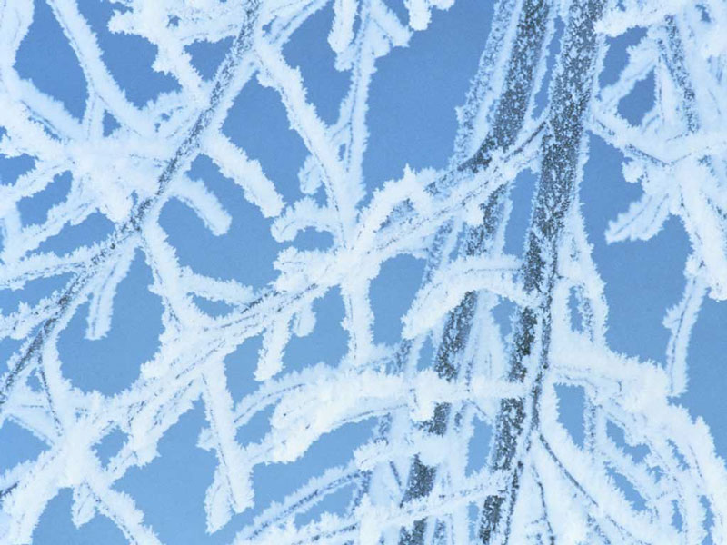
Практико-ориентированный проект
Зимние забавы -
один из способов
закаливания детей
Первый класс я набрала… Какие ждут меня дела?
Учить писать, считать, решать,читать, решенье принимать…
Но не достигну цели я, коль болеть будет детвора.
Дети быстро устают, у каждого характер крут,
Кого- то мама опекает -болезни деток выявляет…
А чтоб детки не хворали, все уроки посещали,
И программу всю прошли- закаляться стали мы!
Способ выбрали простой: Закаляемся игрой.

Slide 2
Цель:
расширение знаний учащихся о способах сохранения и укрепления здоровья зимой через игры и забавы
Задачи:
расширить представления детей о сезонных изменениях в
природе с приходом зимы;
способствовать развитию у детей навыков сохранения здоровья;
дать возможность осознать важность правильного питания
для поддержания и развития здоровья;
разучить упражнения для профилактики простудных
заболеваний;
довести до сознания детей необходимость заботы о
своем здоровье ;
через художественное творчество проследить
настроение и желания детей
обобщить полученные знания о зиме;
обогатить словарный запас детей;
Наблюдение за первым снегом
Учим стихи, народные приметы, новогодние песни, песни о зиме
Рисуем зиму
На горку дружно мы идём
Лыжная прогулка: «Что расскажет нам снежок?»
Снежные фигуры- радость для детей и взрослых
До свидания, Зима!
Содержание проекта:
Партнеры:
Сроки:
Финансирование:
Родители,
бабушки
и дедушки
Календарные
зимние месяцы
Проект не предусматривает
финансового вложения

Slide 3
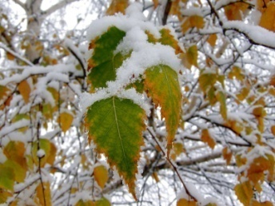
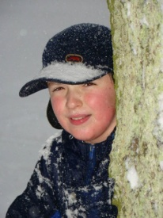
Шаг 1
Наблюдение за первым снегом
задача:
расширить представления детей о сезонных изменениях в природе
с приходом зимы
Первый снег, как сахар – сладкий. Словно белый лист тетрадки. Он кружит несмело, тихо, Словно бабочка-трусиха.
Не набрал ещё он силу, (Чтобы вихрем закружило) Вальс танцует аккуратно. Первый снег, и всем приятно!
Рассматриваем первый снег. Выясняем форму снежинок, значение снега, на что похож снег, значение в природе и жизни человека. Можно ли есть снег? Этот вопрос откладываем до полного установления снежного покрова.

Slide 4
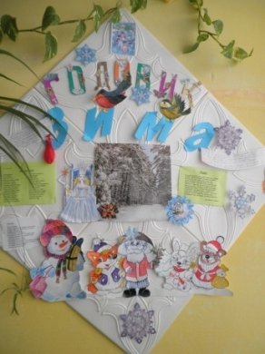
Для украшения классного уголка природы
нарисовали снежинки.
Решили посмотреть оформление соседних классов.
Там тоже было много снежинок. Но одинаковых,
как и в природе, мы не нашли.
Учим стихи, народные приметы, новогодние песни, песни о зиме.
Шаг 2
Задача: через художественную литературу и внеклассные мероприятия
довести до сознания детей необходимость заботы о своем здоровье
О зиме, морозе, снеге учим песни и стихи,
А в беседах выясняем: мы с морозом не враги.
Украшает землю нашу Раскрасавица Зима,
Из домов, деревьев снежных строит чудо-терема.
На страже нашего здоровья мороз,
как лучший друг стоит:
Он убивает все микробы и нам стоять он не велит

Slide 5
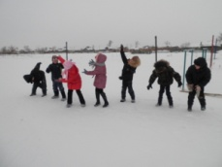
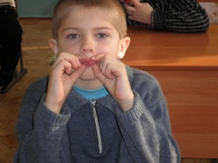
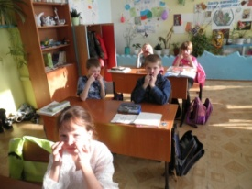
На спортивную зарядку мы на улицу идём.
Не страшны мороз и стужа-
своё здоровье бережем.
Разогревшись на морозе,
поспешим в наш светлый класс.
А потом все вместе, дружно
делаем простой массаж.
(Приложение 1)
Помассируем все точки на лице и на руках.
«Помычим», подышим носом,
а потом все крикнем: «Ах!»
( Приложение 2)
И на каждой перемене
Свой проветриваем класс.
Парты в класса подобрали
По росту для каждого из нас.

Slide 6
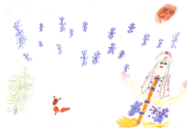
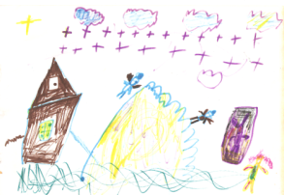
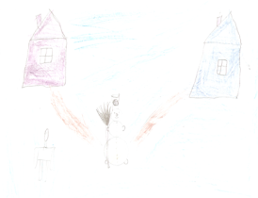
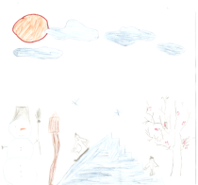
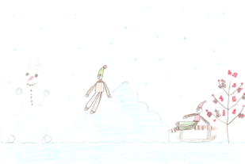
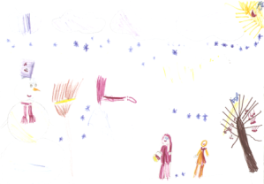
Шаг 3
Конечно, все рисуем зиму
задача:
через художественное творчество проследить настроение и желания детей
Конечно, мы рисуем зиму:
Деревья, санки и снежки,
Снежинки, вьюги и метели,
Как весело играем мы.
Рисуем горку, как ходили
играть всем классом на неё.
Стихи учили и писали сочинение своё.

Slide 7
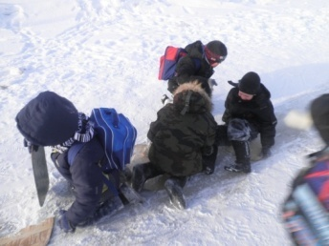
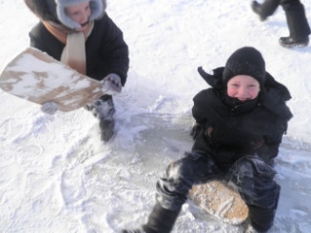
Шаг 4
На горку дружно мы идём…
задача:
весело провести время на свежем воздухе
Дети очень любят зиму, лыжи, санки и мороз,
Ёлку, снежную перину, дары, что носит Дед Мороз.
Но любят больше дети горку, и не страшны им холода.
Горкины забавы дети не забудут никогда!
Вспомните себя на горке:
катались вы, как мы гурьбой.
Кто- то по носу получит,
А обиды- никакой!
Вспомните, как на портфеле
с друзьями вечером толпой
Слетишь, и с шумом и весельем
по темноте идёшь домой.
Как Снеговик, весь в снежной
корке,
Штаны поставишь- и стоят!
Ты счастлив! Просто был на
горке,
А вид такой у всех ребят!

Slide 8
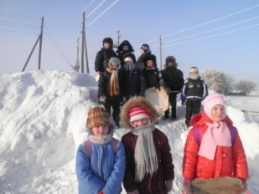
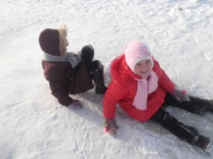
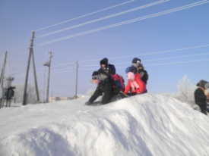
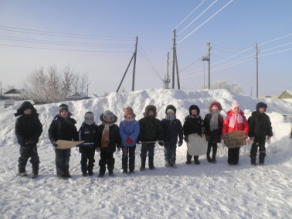
Никто на горке не дерётся,
залезть помогут на неё.
Скатиться вам не удаётся?
Вас скинут с горки, как
бревно.
А если ночью вдруг прохожий
мимо горки той пройдёт…
Он с ребёнком станет схожий:
скатится, домой пойдёт!
Мороз за щёчки их кусает,
Забрался в валенки снежок.
Никто ничто не замечает-
Уж на верху стоит дружок.
И всё лето, и всю осень
Дети будут вспоминать
Где стояла его горка,
Где ещё будет стоять.
Всем, кто сделал детям горку
Мы спасибо говорим!
Настроение, здоровье,
Радость детям подарил!
Всегда на горке смех, веселье,
И шутки, шутки без конца.
Все с хорошим настроением,
Здесь творятся чудеса…
Для счастья много ль надо детям?
Лёгкий мороз, длиннее дни.
На горке пусть играют дети,
Чтоб детство помнили они!

Slide 9
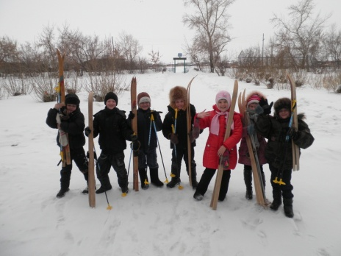
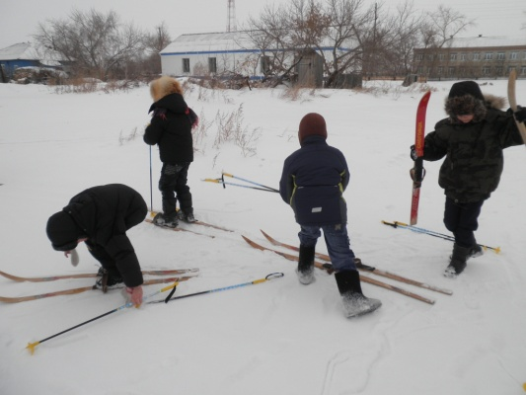
Шаг 5
Лыжная прогулка
«Что расскажет нам снежок?»
задача:
выяснить, какие секреты таит снежок
Что расскажет нам снежок
Мы узнаем сами.
Идём на лыжах на лужок,
Все разгадаем тайны.
Сначала вспомним мы
На что похож снежок:
На молоко, мороженное
На сахара кусок.
Спор у нас возник такой:
Можно ль снег кушать зимой?
Мы на лыжи все встаём,
Снег рассматривать идём…

Slide 10
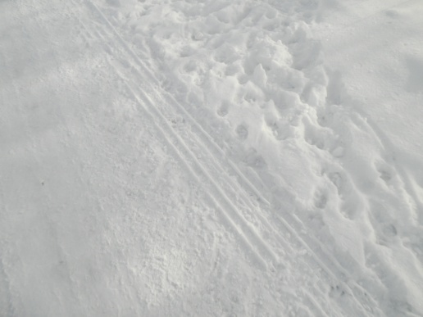
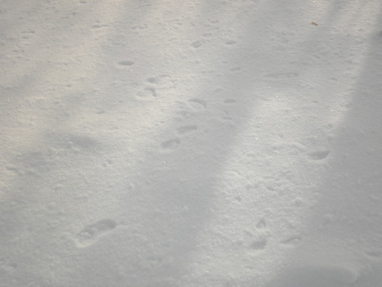
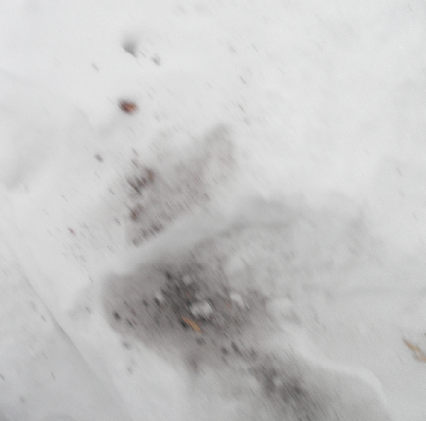
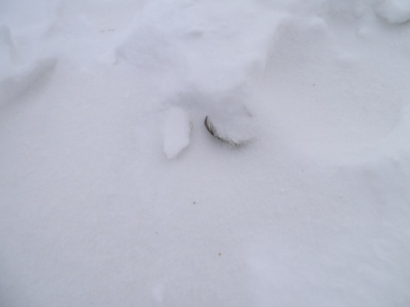
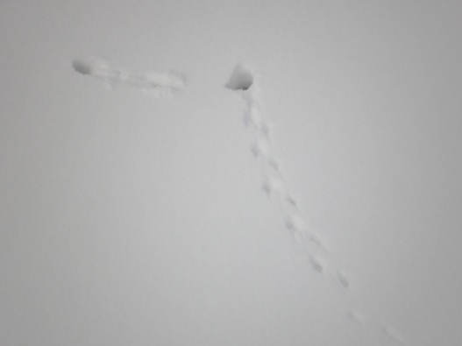
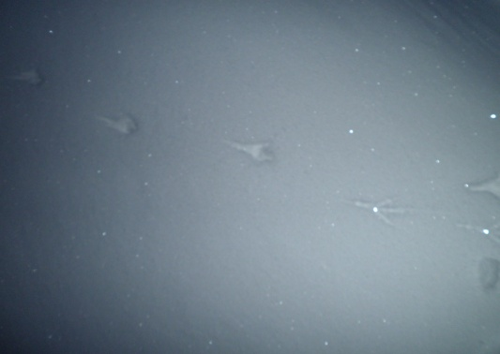
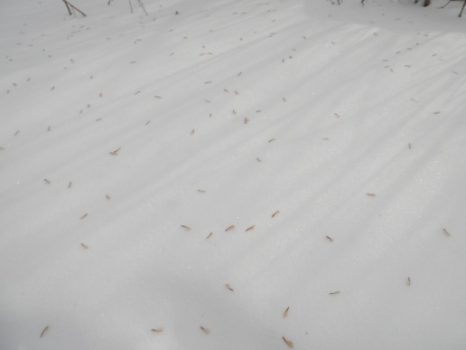
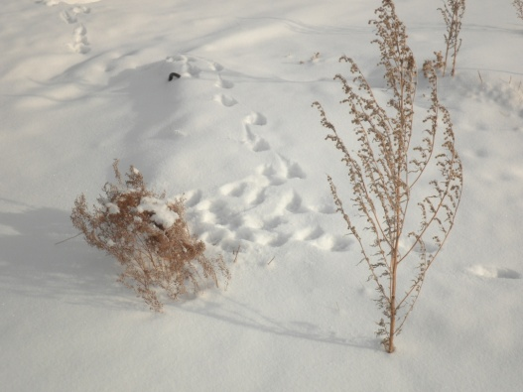
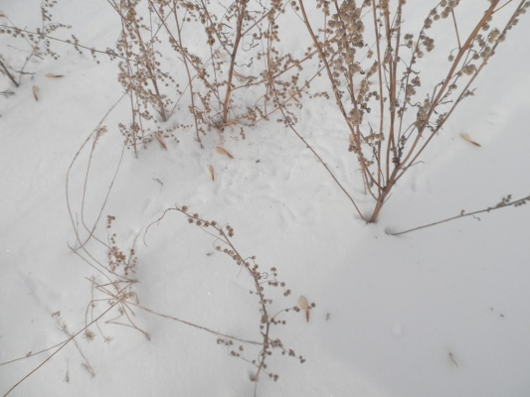
1
4
7
Здесь машина проезжала…
И с деревьев иней сбил…
А это выкурен табак…
2
5
8
А здесь мышка пробегала,
Наверно, в норке ночевала…
А здесь птичка пролетала…
Здесь вот птичка погуляла…
3
6
9
Ветерок вчера чудил…
Здесь видны следы собак…
Здесь семена она клевала…
Правило вывели мы для себя:
Зимою снег кушать, конечно, нельзя!

Slide 11
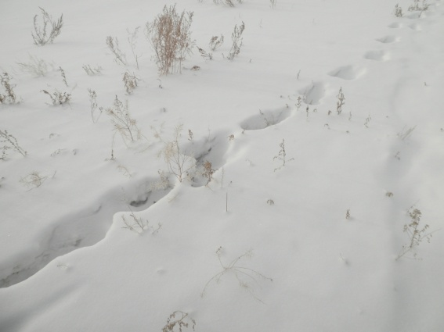
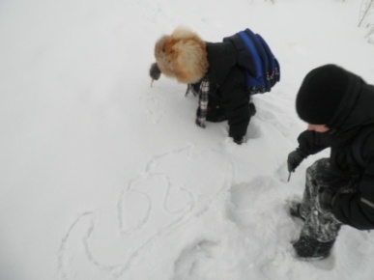
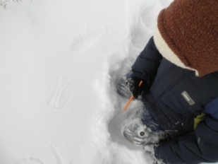
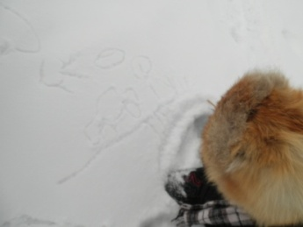
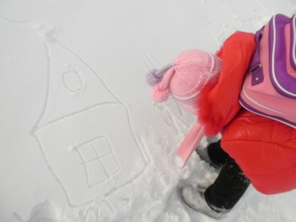
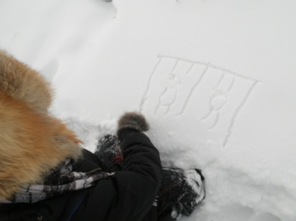
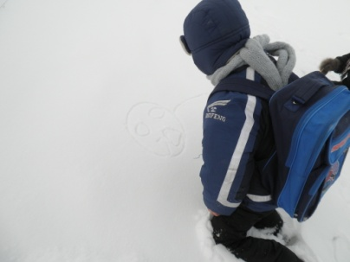
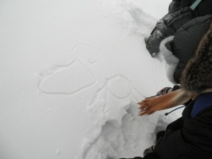
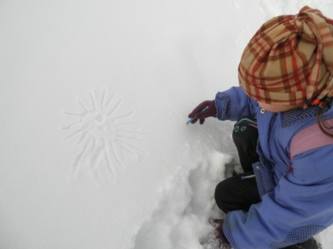
Решили свой следок оставить,
Себя, прохожих позабавить.
Потом решили лыжи снять
и на снегу порисовать…

Slide 12
Шаг 6
Снежные фигуры-
радость для детей и взрослых
задача:
способствовать веселому времяпровождению детей и взрослых на свежем воздухе
Родителей мы в стороне не оставим,
К проекту активно всех привлекаем.
И дедушки, бабушки привлечены,
Спасибо большое, что нам помогли.
Все любят смотреть на фигуры из снега,
Сияют на солнце, радуют нас.
Мы тоже задумали сложное дело
Смотрите, что вышло в итоге у нас…

Slide 13
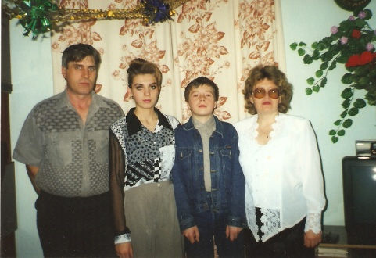
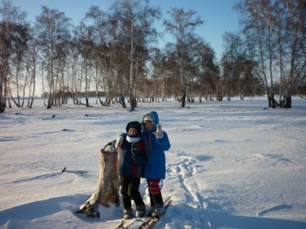
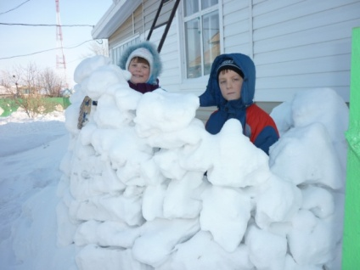
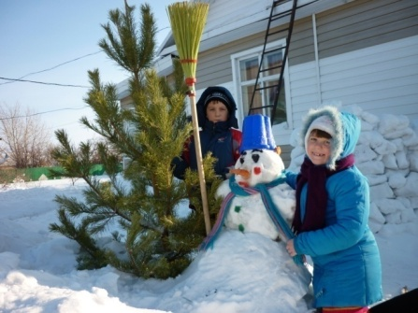
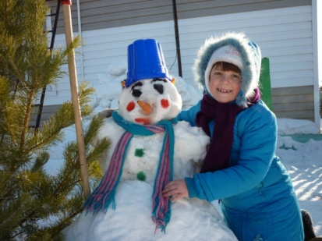
Семья хребтовых
Проживает в селе Хребтовых семья,
Выпорхнули дети из родного гнезда.
А дедушка с бабушкой не очень грустят:
Им помогают и внуков растят.
Дед с внуком крепость из снега воздвиг,
У бабушки с внучкой «растёт» Снеговик.
А после прогулки всегда вечерком
Пьют тёпленький чай с малиной, медком.
Свободное время им посвящают
Рисуют, играют, книжки читают…
Ходят зимою на лыжах всегда,
И дружно вылепливают снеговика.

Slide 14
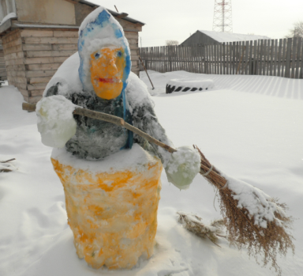
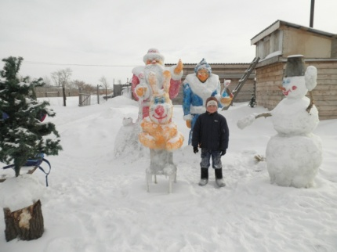
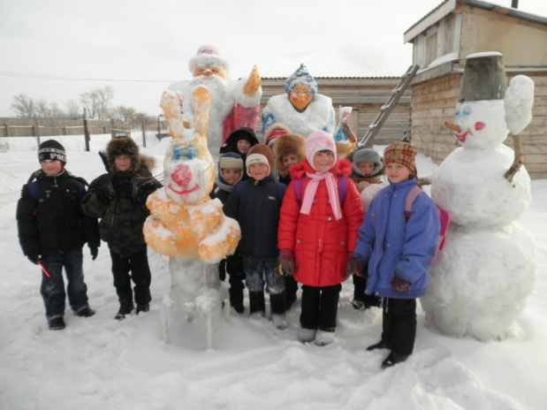
Семья Демура
Красивый дворик есть в селе.
На радость взрослым и детворе
Снежных героев слепили
из сказки,
Не пожалели ни время, ни краски
Каждый прохожий взглянёт,
улыбнётся,
Может на миг в своё детство
вернётся.
Мы на прогулке зашли , словно в сказку,
Улыбкой встречали герои из сказки.
Рада и счастлива детвора…
Но скоро весны настанет пора….
Растают герои цветным ручейком,
Мы слепим их сами новым снежком!

Slide 15
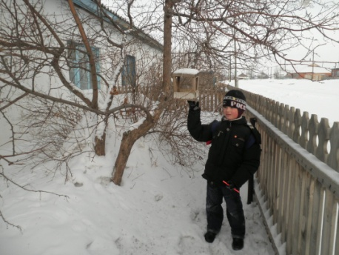
И как бы мы не отдыхали,
О птицах мы не забывали!
Сделали кормушки птицам,
Чтобы легче жить синицам,
Снегирям и воробьям-
Всем пернатеньким друзьям.
Семечек насыплем им,
Помним: сами не едим!
От них страдают очень зубы,
И животик болеть будет.
Лучше съешьте витамины-
Зимой они необходимы!

Slide 16
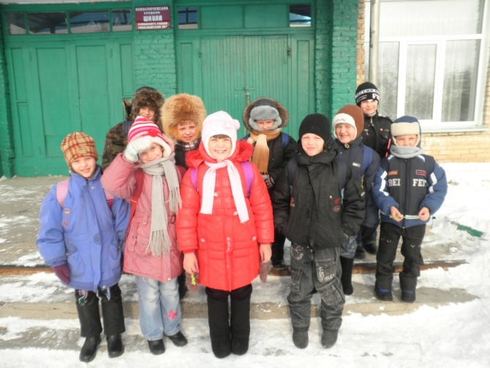
Шаг 7
До свидания, ЗИМА!
задача:
обобщить полученные знания о зиме
Настало время нам итоги подвести
Что нами сделано в течение зимы:
Очень много рисовали,
Но нисколько не устали.
Викторины и загадки (Приложение 3)
Приходилось разгадать,
Лыжные прогулки, горка…
В общем, некогда скучать.
Заполняли мы анкеты, (Приложение4)
Говорили про конфеты,
Фрукты, овощи, зарядку,
Чтобы было все в порядке,
Чтобы мы не заболели
И здоровыми росли,
Чтобы чипсы мы не ели…
И не болели среди зимы!

Slide 17
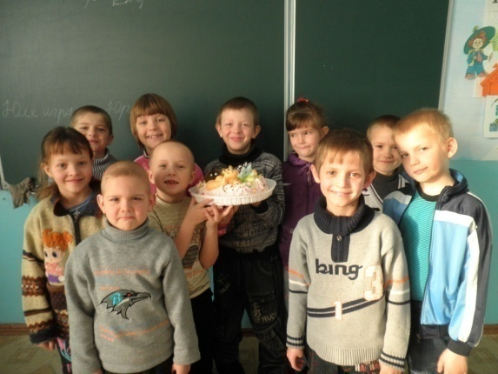
Наши маленькие достижения
1. В День Рождения принято друг другу что- то желать. Если в начале учебного года друг другу желали много денег, счастья, много друзей, то сейчас всё чаще слышим желание быть здоровым, закаляться, не забывать делать зарядку ит.д.
2. Родители на собраниях и при индивидуальных беседах стали говорить о том, что дети стали уделять внимание теме питания.
3. Выучили песни, стихи, народные приметы. Знаем рецепты народной медицины от простуды.
4. В период массового заболевания ОРВИ в школе в нашем классе заболело только 3 человека.
5. Теперь мы знаем, что снег кушать нельзя!

Slide 18
Наши планы на следующую зиму
Как только выпадет снежок
Построить снежный городок,
Сделать с папами кормушки
И повесить в городке,
Посчитать: а сколько птичек
Перезимует во дворе.
Столовую птичью хотим создать,
За птичками зиму наблюдать.
Мы верим- мечта сбудется
И все у нас получится!
(Приложение (подготовительная работа))

Slide 19
Спасибо за сказку,
З И М А !
Музыкальное приложение 1 и 2

